Slide 1
L’essai RECOVERY
Formation pour les investigateurs principaux de l’UE
V2.0 2024-12-03

Slide 2
Sujets
Rôle de l’investigateur principal local
Formation et délégation
Identification et invitation des participants potentiels
Consentement éclairé
Randomisation
Suivi
Rapport de sécurité
Écarts par rapport au protocole
Dossier du site de l’investigateur (ISF)

Slide 3
Structure d’essai RECOVERY
Fournisseur PMI
(pour les PMI non
fournis par LCC)
Gouvernance, éthique et assurance de la recherche
(Bureau du sponsor)
Comité de pilotage de l’essai
Indépendants
Comité de suivi des données
Central Coordinating Office (CCO)
University of Oxford
Regional Coordinating Centre
(RCC, un par région)
EU RCC = Ecraid
RCC
RCC
RCC
Local Clinical Centre (LCC, ‘site’)
LCC
LCC
LCC
LCC
LCC

Slide 4
Rôle de l’investigateur principal du centre clinique local
Doit être qualifié par son éducation, sa formation et son expérience pour assumer la responsabilité de la bonne conduite de l’essai.
Il est responsable de la conduite de l’essai conformément au protocole sur son site, y compris de la supervision des autres membres de l’équipe chargée de l’essai.
doit connaître et respecter les bonnes pratiques cliniques et les réglementations applicables (dans l’UE : Règlement sur les essais cliniques (règlement (UE) n° 536/2014))
Comme spécifié dans le protocole, RECOVERY est mené en accord avec les principes des BPC ICH

Slide 5
Principes des BPC ICH
Les essais cliniques doivent être menés conformément aux principes éthiques qui trouvent leur origine dans la Déclaration d’Helsinki et qui sont compatibles avec les BPC et les exigences réglementaires applicables.
Avant d’entreprendre un essai, il convient de mettre en balance les risques et inconvénients prévisibles avec les avantages escomptés pour le sujet et la société. Un essai ne doit être entrepris et poursuivi que si les avantages escomptés justifient les risques.
Les droits, la sécurité et le bien-être des sujets de l’essai sont les considérations les plus importantes et doivent prévaloir sur les intérêts de la science et de la société.
Les informations cliniques et non cliniques disponibles sur un produit expérimental doivent être suffisantes pour étayer l’essai clinique proposé.
Les essais cliniques doivent être scientifiquement fondés et décrits dans un protocole clair et détaillé.
Un essai doit être mené conformément au protocole qui a reçu l’approbation ou l’avis favorable du comité d’examen institutionnel (IRB) ou du comité d’éthique indépendant (CEI).
Les soins médicaux prodigués aux sujets et les décisions médicales prises en leur nom doivent toujours relever de la responsabilité d’un médecin qualifié ou, le cas échéant, d’un dentiste qualifié.
Chaque personne participant à la conduite d’un essai doit être qualifiée, de par son éducation, sa formation et son expérience, pour mener à bien ses tâches respectives.
Le consentement libre et éclairé de chaque sujet doit être obtenu avant la participation à l’essai clinique.
Toutes les informations relatives à l’essai clinique doivent être enregistrées, traitées et conservées de manière à permettre leur communication, leur interprétation et leur vérification exactes. Ce principe s’applique à tous les documents mentionnés dans ces lignes directrices, quel que soit le type de support utilisé.
La confidentialité des dossiers susceptibles d’identifier les sujets doit être protégée, en respectant les règles de confidentialité et de protection de la vie privée conformément aux exigences réglementaires applicables.
Les produits expérimentaux doivent être fabriqués, manipulés et stockés conformément aux bonnes pratiques de fabrication (BPF) applicables. Ils doivent être utilisés conformément au protocole approuvé.
Des systèmes et des procédures garantissant la qualité de chaque aspect de l’essai doivent être mis en œuvre. Les aspects de l’essai qui sont essentiels pour assurer la protection des sujets humains et la fiabilité des résultats de l’essai doivent être au centre de ces systèmes.

Slide 6
Formation et délégation
L’IP doit être formé aux aspects pertinents des BPC.
En plus de cette formation, les investigateurs principaux sont tenus de suivre une formation sur les sujets suivants :
  Contexte et justification de l’essai
  Obtention du consentement éclairé
  Randomisation
  Modules de formation spécifiques aux PMI (dans l’UE : Traitement de la grippe et Traitement de la PAC)
Bien que l’investigateur principal soit responsable de toutes les activités liées à l’essai sur son site, il n’est pas tenu de réaliser toutes ces activités

Slide 7

Dossiers de formation
Les modules de formation peuvent être dispensés lors d'une visite d'initiation au site, ou en consultant le matériel de formation sur le site web de l'essai.
Si le personnel assiste à une VIS, son dossier de formation sera mis à jour par l'équipe chargée de l'essai.
Si le personnel suit une formation en ligne, il doit le documenter en remplissant le formulaire de confirmation de la formation sur le site web.
Un enregistrement de la formation est ensuite envoyé par courrier électronique au membre du personnel et à son investigateur principal.
Ces informations sont également enregistrées dans le système d'administration de l'essai, qui est utilisé par l'équipe Ecraid pour créer un registre de formation pour chaque site.
Les registres de formation sont envoyés périodiquement aux investigateurs principaux et peuvent également être envoyés sur demande.

Slide 8
Registre des délégations
L’investigateur principal doit s’assurer que les membres de son équipe de recherche ont suivi une formation adaptée à leur rôle.
Les tâches déléguées doivent être consignées dans le registre de délégation des tâches, conservé dans l’ISF.
6 fonctions sont définies, chacune avec des modules de formation spécifiques requis :
Éligibilité -évaluer l’éligibilité du patient à l’essai (en concertation avec le médecin traitant du patient) 1) L’éligibilité aux comparaisons pour la grippe nécessite la formation Traitement de la grippe 2) L’éligibilité aux comparaisons CAP nécessite la formation Traitement CAP | Consentement – Expliquer l’essai, répondre aux questions et remplir le formulaire de consentement éclairé avec le participant ou son représentant 3) Le consentement aux comparaisons de la grippe requiert les formations contexte, contentement et traitement de la grippe 4) Le consentement à la comparaison PAC requiert les formations contexte, contentement et traitement CAP | 5) Randomisation - Entrez les détails du participant dans le système de randomisation et randomisez le participant. Requiert la formation Randomisation 6) Suivi – Remplir les formulaires de suivi eCRF et les formulaires d’événements indésirables. Requiert la formation Suivi

Slide 9
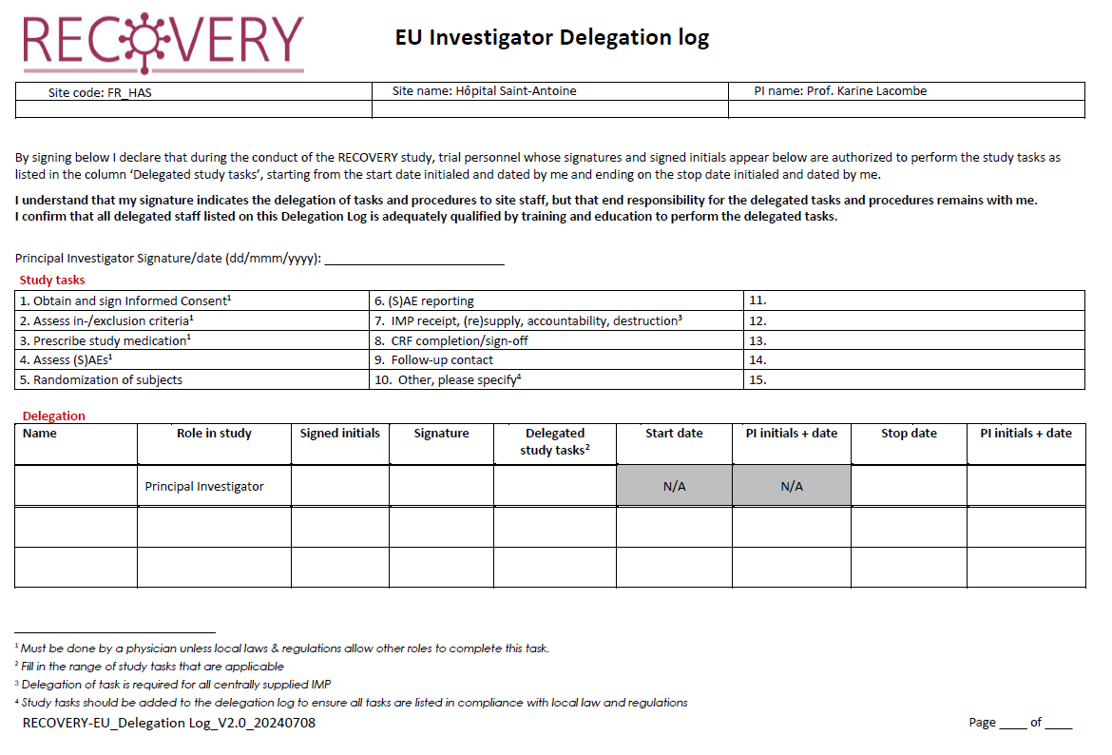
Registre des délégations
Le personnel doit être ajouté au registre de délégation avant d’effectuer les tâches correspondantes.
Une copie doit être communiquée à Ecraid avant l’activation du site, et le registre sera examiné lors des visites de suivi.
Après l’ouverture du site, Ecraid n’a pas besoin d’être informé des changements apportés au registre ni de recevoir des versions mises à jour.

Slide 10
Identification et invitation
L’investigateur principal doit s’assurer qu’il existe sur son site un processus d’identification des participants potentiels.
  Par exemple, examen régulier des admissions médicales pour PAC ou grippe, ou lien avec le laboratoire de microbiologie pour les tests de grippe.
Le maintien du recrutement est un bon moyen d’assurer la qualité dans les sites, car le personnel connaît mieux les procédures et les erreurs sont réduites.

Slide 11
Consentement éclairé
Un consentement éclairé écrit est requis pour tous les patients avant toute procédure spécifique à l’essai
Le formulaire de consentement peut être signé par
  le patient
  un témoin (si le patient a la capacité de signer mais ne le peut pas physiquement), ou
  un représentant légal (si le patient n’a pas la capacité de signer).
Des détails sont fournis dans le module de formation sur le consentement éclairé de l’UE.

Slide 12
Randomisation
L’évaluation de l’éligibilité doit être effectuée par une personne médicalement qualifiée ayant reçu une formation appropriée et connaissant les médicaments expérimentaux (et les contre-indications).
Cette évaluation doit se faire en concertation avec le médecin traitant du patient et être consignée dans le dossier médical.
La randomisation peut être effectuée par un membre de l’équipe de recherche (pas nécessairement la personne qui a obtenu le consentement ou évalué l’éligibilité).
La personne qui remplit le formulaire de randomisation doit avoir suivi la formation spécifique à l’essai sur ce sujet et confirmer que le consentement a été obtenu.
Une méthode fiable permettant d’informer les cliniciens traitants du participant de l’allocation randomisée doit être mise au point.

Slide 13
Suivi
L’investigateur principal doit désigner des personnes ayant reçu une formation appropriée (y compris une formation spécifique à l’essai sur ce sujet) qui disposeront de comptes sur OpenClinica pour remplir les formulaires de rapport de suivi.
L’investigateur principal doit s’assurer que le personnel du site a accès aux dossiers médicaux pertinents lorsqu’il remplit ces formulaires.

Slide 14
Rapport de sécurité
Le protocole RECOVERY exige que les événements indésirables graves (EIG) considérés par l’investigateur principal comme étant liés « avec une probabilité raisonnable » au(x) traitement(s) de l’étude soient signalés.
  Les autres EIG ne doivent pas être signalés.
Définition d’un événement indésirable « grave » :
  Mortel ou mettant en jeu le pronostic vital
  Nécessite ou prolonge l’hospitalisation
  Entraîne une invalidité ou une incapacité persistante ou importante
  Entraîne une anomalie congénitale ou une malformation à la naissance
  Autre événement médical important selon l’avis de l’investigateur principal

Slide 15
Rapport de sécurité
Pour qu’un événement indésirable soit considéré comme un effet indésirable, il faut (selon les orientations CT-3 de la Commission européenne) « une possibilité raisonnable de relation de cause à effet entre l’événement et le PMI. Cela signifie qu’il existe des faits (preuves) ou des arguments qui suggèrent une relation de cause à effet. »
Les EIG dont on pense qu’ils sont liés au traitement de l’étude (effets indésirables graves présumés, EIGP) doivent être déclarés dans les 24 heures suivant le moment où l’investigateur principal en a eu connaissance.
  Il peut être utile de discuter de l’événement indésirable avec le CCO/RCC afin de s’assurer que les informations fournies sont suffisantes pour permettre une déclaration ultérieure (aux autorités de réglementation, au comité d’éthique, etc.)
Les coordonnées du CCO se trouvent sur la page du site consacrée au pays concerné.

Slide 16
Rapport de sécurité
Le CCO évaluera la « prévisibilité » de l’événement par rapport aux informations de sécurité de référence pour le(s) médicament(s) expérimental(s).
  Si l’événement est « inattendu », le CCO signalera une SUSAR.
Toutes les informations sur les SUSAR dans RECOVERY sont mises à la disposition des PI sur le site web de l’essai (mis à jour tous les trimestres)
Tous les membres de l'équipe de l'étude doivent informer immédiatement le chercheur principal s'ils ont connaissance d'un autre problème susceptible de constituer un risque pour la santé ou la sécurité des participants à l'étude, et le chercheur principal doit immédiatement informer l'OCC s'il est d'accord avec cette évaluation.

Slide 17
Écarts par rapport au protocole
L’investigateur principal peut se rendre compte des déviations potentielles du protocole ou le centre de coordination régional (CCR) peut les identifier à partir des informations reçues du site.
Toutes les déviations potentielles du protocole doivent être signalées au RCC (e-mail recovery@ecraid.eu) où elles seront enregistrées et examinées afin de déterminer les actions à entreprendre.
Il peut être demandé à l’investigateur principal de remplir une note de dossier pour documenter l’écart par rapport au protocole et toute action corrective et préventive.

Slide 18
Dossier du site de l’investigateur (ISF)
L’index RECOVERY EU ISF doit être utilisé pour organiser le dossier du site de l’investigateur.
La plupart des documents de l’essai sont disponibles sur le site web et il n’est pas nécessaire de les dupliquer dans l’ISF papier.
Les autres documents seront conservés dans l’ISF papier ou peuvent être conservés dans d’autres emplacements sécurisés clairement documentés.
Si les documents ISF sont stockés électroniquement, ils doivent être accessibles à tout moment et l’historique des versions du document doit être clair (le cas échéant).

Slide 19
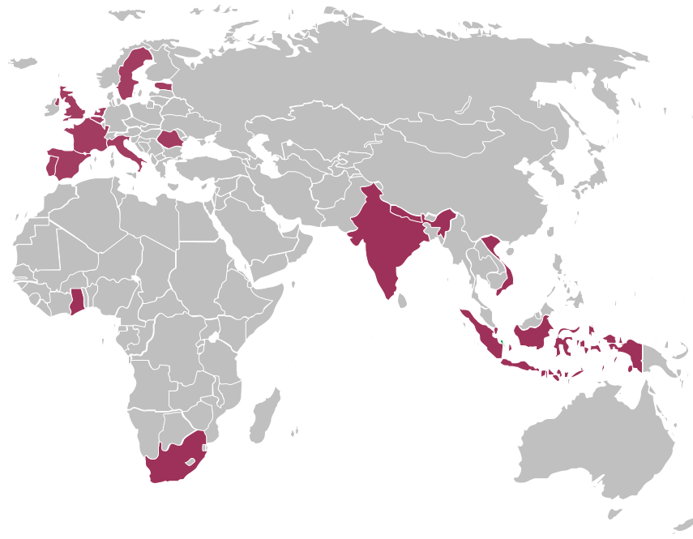
Merci !
Merci de faire partie de la collaboration RECOVERY !

